Slide 1
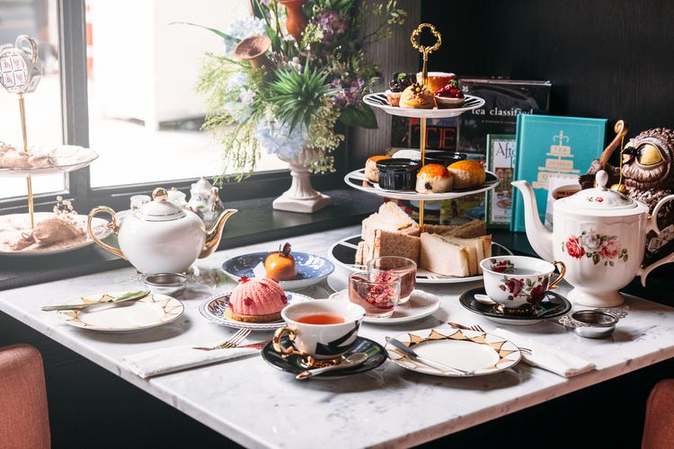
High tea Week 6

Slide 2
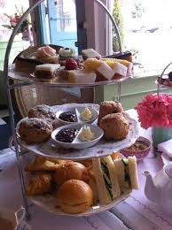
High tea
Wat is een high tea:
Nederlandse betekenis:
-Lichte maaltijd waarbij men allerlei kleine hartige en zoete hapjes eet onder het genot van koppen thee.
Engelse betekenis:
- Maaltijd met hartige gerechten die rond zes uur gegeten wordt.

Slide 3
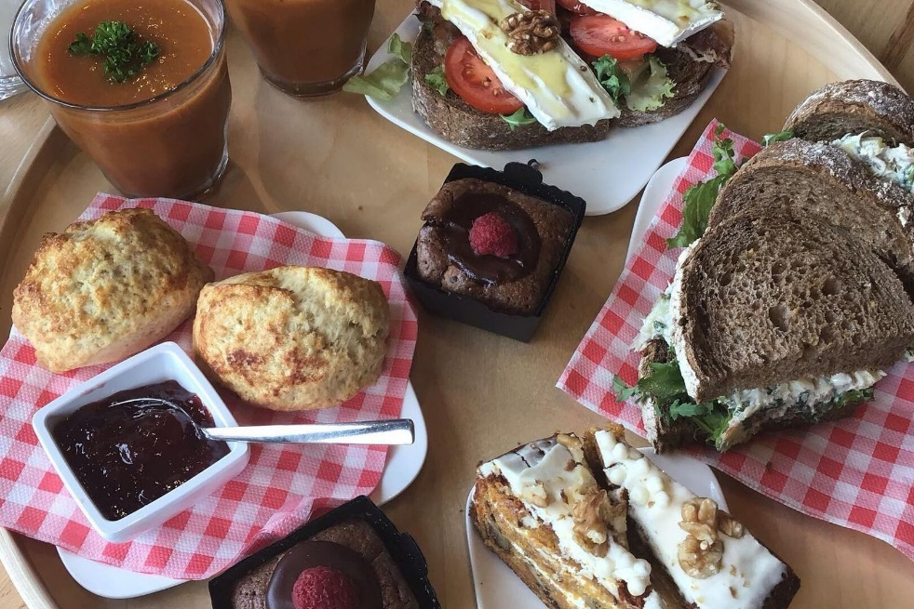
Opdracht:
Groepsopdracht
Engelse variant, dus een hartige high tea
In het “echt” uitvoeren

Slide 4
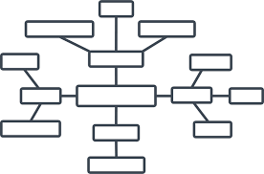
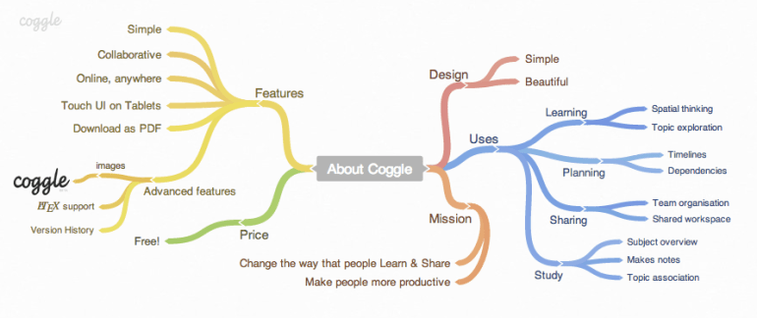
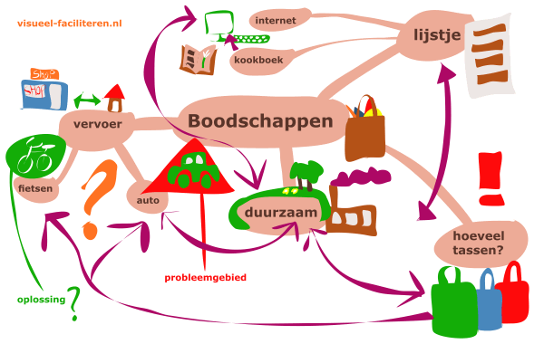
Mindmap:
Voorbeeld:

